Slide 1
Physical Education
1. Concept of Physical Education
Physical Education is an important part of education that helps in the physical, mental, social, and emotional development of students through physical activities, games, sports, and exercises. It makes students healthy, active, and disciplined.

Slide 2
ਸਰੀਰਕ ਸਿੱਖਿਆ (Physical Education)
1. ਸਰੀਰਕ ਸਿੱਖਿਆ ਦਾ ਸੰਕਲਪ (Concept)
ਸਰੀਰਕ ਸਿੱਖਿਆ ਉਹ ਸਿੱਖਿਆ ਹੈ ਜਿਸ ਰਾਹੀਂ ਵਿਦਿਆਰਥੀਆਂ ਦਾ ਸਰੀਰਕ, ਮਾਨਸਿਕ, ਸਮਾਜਿਕ ਅਤੇ ਭਾਵਨਾਤਮਕ ਵਿਕਾਸ ਖੇਡਾਂ, ਵਿਆਯਾਮ ਅਤੇ ਗਤੀਵਿਧੀਆਂ ਰਾਹੀਂ ਕੀਤਾ ਜਾਂਦਾ ਹੈ। ਇਹ ਵਿਦਿਆਰਥੀਆਂ ਨੂੰ ਤੰਦਰੁਸਤ, ਸਰਗਰਮ ਅਤੇ ਅਨੁਸ਼ਾਸਿਤ ਬਣਾਉਂਦੀ ਹੈ।

Slide 3
Aims of Physical Education
The main aims of Physical Education are:
Physical Development
To make the body strong, healthy, and fit.
Mental Development
To improve concentration, confidence, and thinking ability.
Social Development
To develop teamwork, cooperation, and good relationships.
Emotional Development
To control emotions and reduce stress and anxiety.
Moral Development
To develop discipline, honesty, fairness, and sportsmanship.
Character Building
To build good habits, leadership, and responsibility.
In short:
The main aim of Physical Education is the overall development of body, mind, and character of students

Slide 4
ਸਰੀਰਕ ਸਿੱਖਿਆ ਦੇ ਉਦੇਸ਼ (Aims of Physical Education)
ਸਰੀਰਕ ਸਿੱਖਿਆ ਦੇ ਮੁੱਖ ਉਦੇਸ਼ ਹੇਠ ਲਿਖੇ ਹਨ:
ਸਰੀਰਕ ਵਿਕਾਸ
ਸਰੀਰ ਨੂੰ ਮਜ਼ਬੂਤ, ਤੰਦਰੁਸਤ ਅਤੇ ਫਿੱਟ ਬਣਾਉਣਾ।
ਮਾਨਸਿਕ ਵਿਕਾਸ
ਧਿਆਨ, ਆਤਮ-ਵਿਸ਼ਵਾਸ ਅਤੇ ਸੋਚਣ ਦੀ ਸਮਰੱਥਾ ਨੂੰ ਵਧਾਉਣਾ।
ਸਮਾਜਿਕ ਵਿਕਾਸ
ਟੀਮ ਵਰਕ, ਸਹਿਯੋਗ ਅਤੇ ਚੰਗੇ ਸੰਬੰਧ ਬਣਾਉਣਾ।
ਭਾਵਨਾਤਮਕ ਵਿਕਾਸ
ਭਾਵਨਾਵਾਂ ‘ਤੇ ਕਾਬੂ ਪਾਉਣਾ ਅਤੇ ਤਣਾਅ ਘਟਾਉਣਾ।
ਨੈਤਿਕ ਵਿਕਾਸ
ਅਨੁਸ਼ਾਸਨ, ਇਮਾਨਦਾਰੀ ਅਤੇ ਖੇਡ-ਭਾਵਨਾ ਪੈਦਾ ਕਰਨਾ।
ਚਰਿਤਰ ਨਿਰਮਾਣ
ਚੰਗੀਆਂ ਆਦਤਾਂ, ਨੇਤ੍ਰਿਤਵ ਅਤੇ ਜ਼ਿੰਮੇਵਾਰੀ ਵਿਕਸਿਤ ਕਰਨਾ

Slide 5
Objectives:
Physical Development – Improves strength, stamina, and flexibility
Mental Development – Increases concentration and confidence
Social Development – Teaches cooperation and teamwork
Emotional Development – Controls stress and emotions
Moral Development – Develops honesty, fairness, and leadership

Slide 6
ਵਿਸ਼ੇਸ਼ ਉਦੇਸ਼ (Objectives):
ਸਰੀਰਕ ਵਿਕਾਸ – ਤਾਕਤ, ਫੁਰਤੀ ਅਤੇ ਸਹਿਨਸ਼ੀਲਤਾ ਵਧਾਉਣਾ
ਮਾਨਸਿਕ ਵਿਕਾਸ – ਧਿਆਨ, ਸੋਚ ਅਤੇ ਆਤਮ-ਵਿਸ਼ਵਾਸ ਵਧਾਉਣਾ
ਸਮਾਜਿਕ ਵਿਕਾਸ – ਟੀਮ ਵਰਕ ਅਤੇ ਸਹਿਯੋਗ ਸਿੱਖਾਉਣਾ
ਭਾਵਨਾਤਮਕ ਵਿਕਾਸ – ਤਣਾਅ ‘ਤੇ ਕਾਬੂ ਅਤੇ ਆਤਮ-ਨਿਯੰਤਰਣ
ਨੈਤਿਕ ਵਿਕਾਸ – ਇਮਾਨਦਾਰੀ, ਖੇਡ-ਭਾਵਨਾ ਅਤੇ ਨਿਆਂਪ੍ਰੀਤਾ

Slide 7
.
Need and Importance of Physical Education in School Curriculum
Physical Education is necessary in schools because:
It keeps students physically fit and healthy
It prevents diseases and obesity
It improves learning ability and memory
It develops sportsmanship and discipline
It builds self-confidence and leadership
It reduces stress and mental pressure
It helps in personality development
Therefore, Physical Education plays a vital role in the overall development of students.

Slide 8
3. ਸਕੂਲ ਪਾਠਕ੍ਰਮ ਵਿੱਚ ਸਰੀਰਕ ਸਿੱਖਿਆ ਦੀ ਲੋੜ ਅਤੇ ਮਹੱਤਤਾ
(Need and Importance)**
ਸਕੂਲਾਂ ਵਿੱਚ ਸਰੀਰਕ ਸਿੱਖਿਆ ਬਹੁਤ ਜ਼ਰੂਰੀ ਹੈ ਕਿਉਂਕਿ:
ਇਹ ਵਿਦਿਆਰਥੀਆਂ ਨੂੰ ਤੰਦਰੁਸਤ ਅਤੇ ਫਿੱਟ ਰੱਖਦੀ ਹੈ
ਬਿਮਾਰੀਆਂ ਅਤੇ ਮੋਟਾਪੇ ਤੋਂ ਬਚਾਉਂਦੀ ਹੈ
ਪੜ੍ਹਾਈ ਵਿੱਚ ਧਿਆਨ ਅਤੇ ਯਾਦਸ਼ਕਤੀ ਵਧਾਉਂਦੀ ਹੈ
ਅਨੁਸ਼ਾਸਨ ਅਤੇ ਸਮੇਂ ਦੀ ਕਦਰ ਸਿਖਾਉਂਦੀ ਹੈ
ਆਤਮ-ਵਿਸ਼ਵਾਸ ਅਤੇ ਨੇਤ੍ਰਿਤਵ ਗੁਣ ਵਿਕਸਿਤ ਕਰਦੀ ਹੈ
ਤਣਾਅ ਅਤੇ ਚਿੰਤਾ ਘਟਾਉਂਦੀ ਹੈ
ਵਿਅਕਤਿਤਵ ਦੇ ਸਰਬਾਂਗੀਣ ਵਿਕਾਸ ਵਿੱਚ ਮਦਦ ਕਰਦੀ ਹੈ

Slide 9
In short: ਸੰਖੇਪ ਵਿੱਚ:
The main aim of Physical Education is the overall development of body, mind, and character of students.
ਸਰੀਰਕ ਸਿੱਖਿਆ ਦਾ ਮੁੱਖ ਉਦੇਸ਼ ਵਿਦਿਆਰਥੀਆਂ ਦਾ ਸਰੀਰਕ, ਮਾਨਸਿਕ ਅਤੇ ਚਰਿਤਰਕ ਵਿਕਾਸ ਕਰਨਾ ਹੈ।

Slide 10
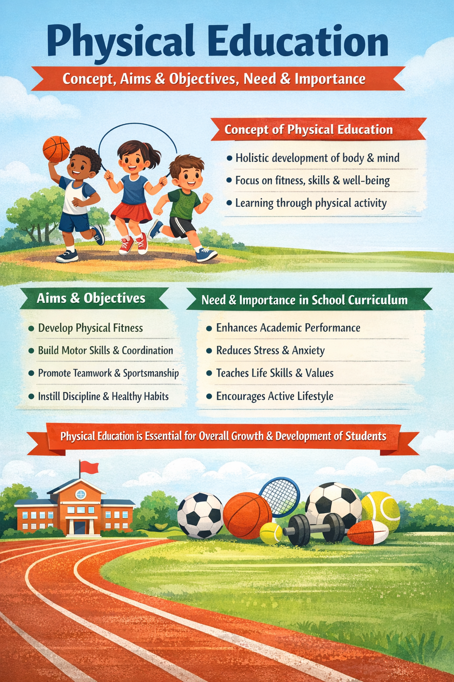

Slide 11
